Slide 1
实验四以及大作业
实验四跟前面三次实验一样，有一周的时间，截止时间为12月31日，不含12月31日。
大作业允许组队完成，一组最多三人，有两周的时间，截止时间为1月7日，不含1月7日。

Slide 2
实验四 kmeans算法及其实现
提供葡萄酒原数据集WineData，以及归一化处理后的归一化数据集。感兴趣的同学可以自行归一化。葡萄酒数据集中已经按照类别给出了1、2、3种葡萄酒数据，在数据集文件中的第一列标注了出来，大家可以将聚类好的数据与标的数据做对比。
编写kmeans算法，算法的输入是葡萄酒数据集，葡萄酒数据集一共13维数据，代表着葡萄酒的13维特征，请在欧式距离下对葡萄酒的所有数据进行聚类，聚类的数量K值为3。
在本次实验中，最终评价kmean算法的精准度有两种，第一是葡萄酒数据集已经给出的三个聚类，和自己运行的三个聚类做准确度判断。第二个是计算所有数据点到各自质心距离的平方和。这两个结果需要输出。

Slide 3
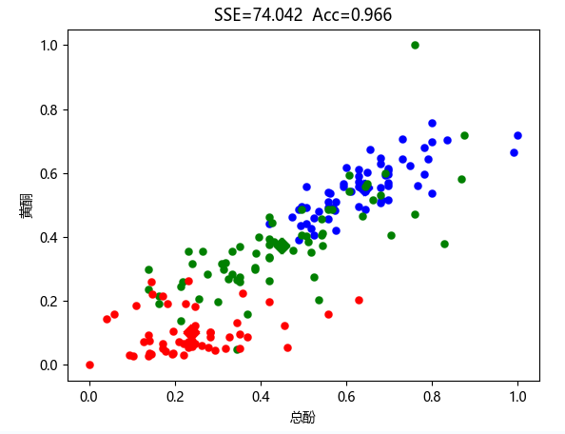
实验四 kmeans算法及其实现
加分项：在聚类之后，任选两个维度，以三种不同的颜色对自己聚类的结果进行标注，最终以二维平面中点图的形式来展示三个质心和所有的样本点。效果展示图如下图所示。

Slide 4
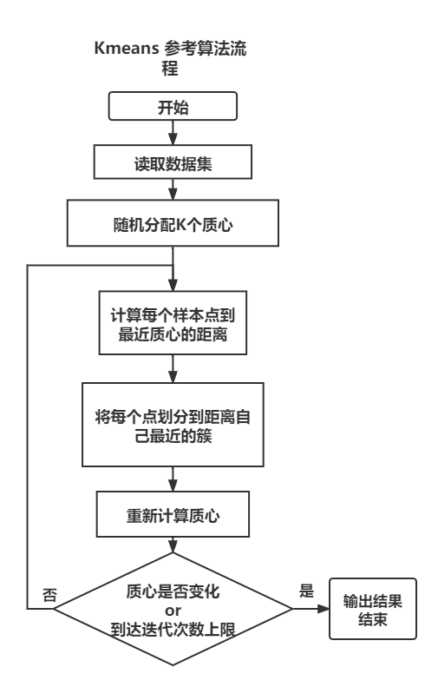

Slide 5
大作业 推荐系统
必做一：基于用户的协同过滤算法
对训练集中的评分数据构造用户-电影效用矩阵，使用pearson相似度计算方法计算用户之间的相似度，也即相似度矩阵。对单个用户进行推荐时，找到与其最相似的k个用户，用这k个用户的评分情况对当前用户的所有未评分电影进行评分预测，选取评分最高的n个电影进行推荐。
在测试集中包含100条用户-电影评分记录，用于计算推荐算法中预测评分的准确性，对测试集中的每个用户-电影需要计算其预测评分，再和真实评分进行对比，误差计算使用SSE误差平方和。
选做部分提示：此算法的进阶版采用minihash算法对效用矩阵进行降维处理，从而得到相似度矩阵，注意minihash采用jarcard方法计算相似度，需要对效用矩阵进行01处理，也即将0.5-2.5的评分置为0，3.0-5.0的评分置为1。

Slide 6
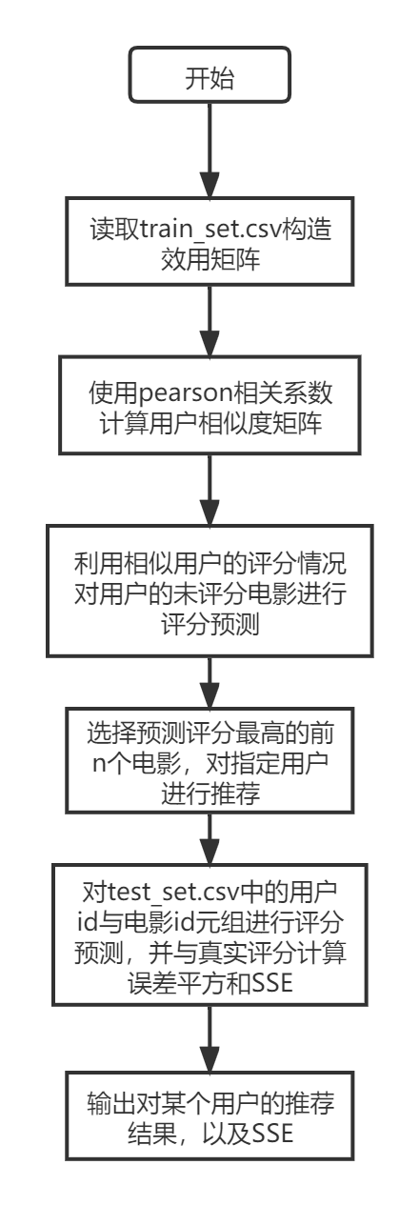
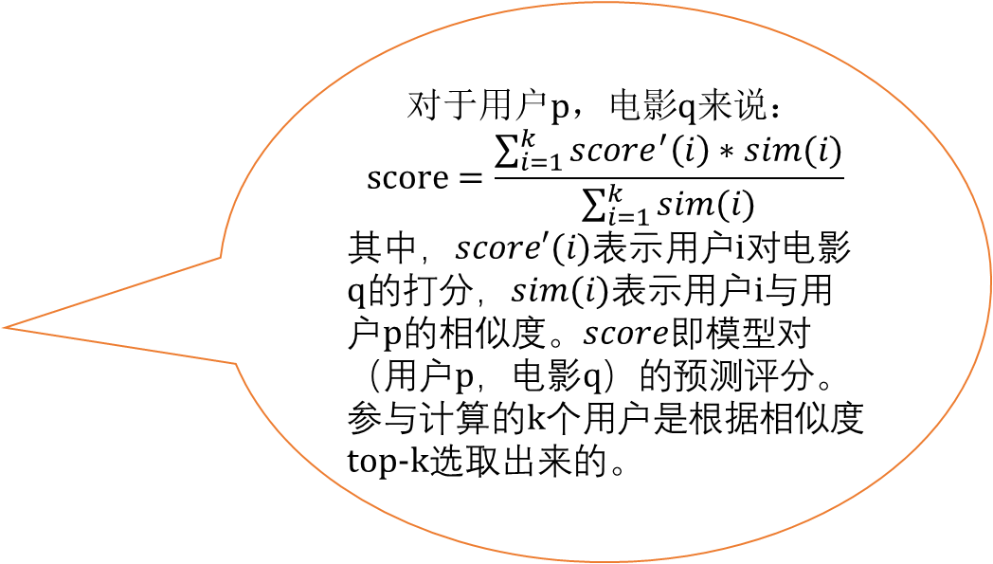
对于用户p，电影q来说：
$$score=\frac{\sum_{i=1}^{k}{score^{′}\left(i\right)∗sim(i)}}{\sum_{i=1}^{k}{sim(i)}}$$
其中，$score′(i)$表示用户i对电影q的打分，$sim(i)表示$用户i与用户p的相似度。$score$即模型对（用户p，电影q）的预测评分。参与计算的k个用户是根据相似度top-k选取出来的。

Slide 7
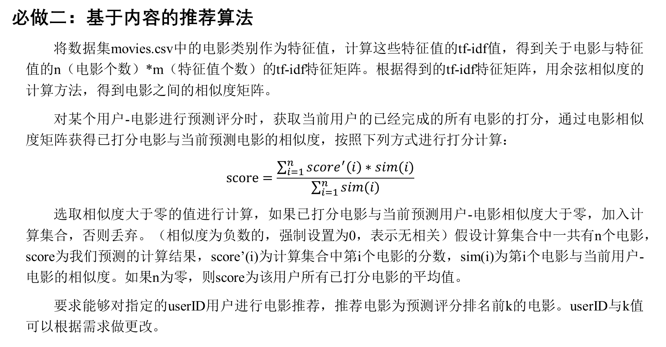
必做二：基于内容的推荐算法
将数据集movies.csv中的电影类别作为特征值，计算这些特征值的tf-idf值，得到关于电影与特征值的n（电影个数）*m（特征值个数）的tf-idf特征矩阵。根据得到的tf-idf特征矩阵，用余弦相似度的计算方法，得到电影之间的相似度矩阵。
对某个用户-电影进行预测评分时，获取当前用户的已经完成的所有电影的打分，通过电影相似度矩阵获得已打分电影与当前预测电影的相似度，按照下列方式进行打分计算：
$$score=\frac{\sum_{i=1}^{n}{score^{′}\left(i\right)∗sim(i)}}{\sum_{i=1}^{n}{sim(i)}}$$
选取相似度大于零的值进行计算，如果已打分电影与当前预测用户-电影相似度大于零，加入计算集合，否则丢弃。（相似度为负数的，强制设置为0，表示无相关）假设计算集合中一共有n个电影，score为我们预测的计算结果，score’(i)为计算集合中第i个电影的分数，sim(i)为第i个电影与当前用户-电影的相似度。如果n为零，则score为该用户所有已打分电影的平均值。
要求能够对指定的userID用户进行电影推荐，推荐电影为预测评分排名前k的电影。userID与k值可以根据需求做更改。

Slide 8
必做二：基于内容的推荐算法
推荐算法准确值的判断：对给出的测试集中对应的用户-电影进行预测评分，输出每一条预测评分，并与真实评分进行对比，误差计算使用SSE误差平方和。
选做部分提示：进阶版采用minihash算法对特征矩阵进行降维处理，从而得到相似度矩阵，注意minihash采用jarcard方法计算相似度，特征矩阵应为01矩阵。因此进阶版的特征矩阵选取采用方式为，如果该电影存在某特征值，则特征值为1，不存在则为0，从而得到01特征矩阵。

Slide 9
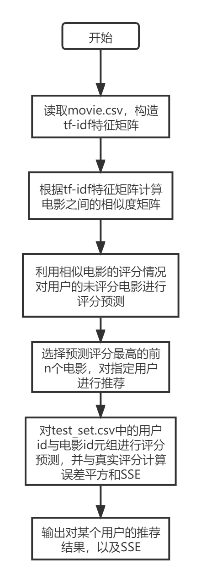
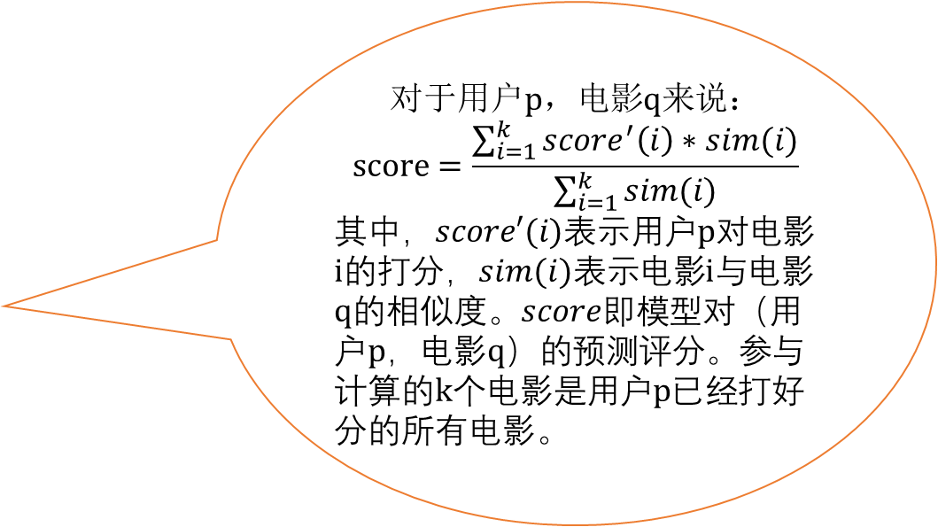
对于用户p，电影q来说：
$$score=\frac{\sum_{i=1}^{k}{score^{′}\left(i\right)∗sim(i)}}{\sum_{i=1}^{k}{sim(i)}}$$
其中，$score′(i)$表示用户p对电影i的打分，$sim(i)表示电影$i与电影q的相似度。$score$即模型对（用户p，电影q）的预测评分。参与计算的k个电影是用户p已经打好分的所有电影。

Slide 10
选做：使用迷你哈希算法进行降维
本次大作业的进阶部分是在基础版本完成的基础上大家可以尝试做的部分。进阶部分的主要内容是使用迷你哈希（MiniHash，在一些地方也称MinHash）算法对协同过滤算法和基于内容推荐算法的相似度计算进行降维。同学可以把迷你哈希的模块作为一种近似度的计算方式。
协同过滤算法和基于内容推荐算法都会涉及到相似度的计算，迷你哈希算法在牺牲一定准确度的情况下对相似度进行计算，其能够有效的降低维数，尤其是对大规模稀疏01矩阵。同学们可以使用哈希函数或者随机数映射来计算哈希签名。哈希签名可以计算物品之间的相似度。
最终降维后的维数等于我们定义映射函数的数量，我们设置的映射函数越少，整体计算量就越少，但是准确率就越低。大家可以分析不同映射函数数量下，最终结果的准确率有什么差别。
对基于用户的协同过滤推荐算法和基于内容的推荐算法进行推荐效果对比和分析，选做的完成后再进行一次对比分析。

Slide 11
数据集介绍
1、ratings.csv：原始数据（仅供参考）
2、train_set.csv，test_set.csv：已将原始数据划分为训练集和测试集
3、movies.csv：电影信息数据
协同过滤（CF）算法使用的数据文件：2
基于内容的推荐算法（CB）需要使用的数据文件：2、3

Slide 12
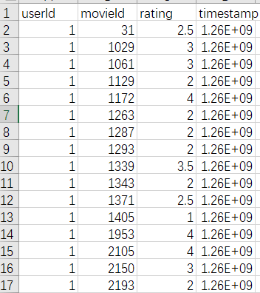
数据集介绍
ratings.csv是用户对电影的打分信息，第一列为user id，第二列为movie id，第三列为打分。该数据集仅供参考，实验中要用到的是由ratings.csv生成的train_set.csv，test_set.csv。

Slide 13
数据集介绍
train_set.csv，test_set.csv分别是训练集和测试集，它们都来自ratings.csv，格式与ratings.csv相同。训练集用于训练推荐模型，而测试集用于模型的测试。测试集中并没有将实际评分抹掉，这一部分是用来与模型的预测进行比较计算SSE的。

Slide 14
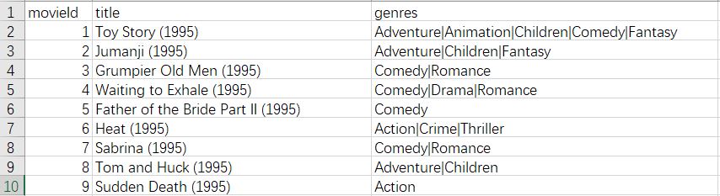
数据集介绍
movie.csv是电影本身的相关信息，第一列为movie id，第二列为电影名，第三列为电影的类别。

